Slide 1
http://www.engelsiz.hacettepe.edu.tr/
Hacettepe Üniversitesi
Engelliler Araştırma ve Uygulama Merkezi

Slide 2
Merkezimizin Kuruluşu
Engellilerin topluma etkin ve sorumlu olarak katılımına olanak sağlamanın çağdaş bir yükümlülük olduğu bilinciyle, Üniversitemiz Senatosu'nun 5 Ocak 2006 tarihli kararıyla Engelsiz Hacettepe Komisyonu (EHK)adıyla kurulmuştur.
Ardından bir araştırma ve uygulama merkezi olarak yapılanma çalışmaları devam ettirilmiş ve 18 Ekim 2006 tarihli Üniversite Senatosu kararı ile ‘Hacettepe Üniversitesi Engelliler Araştırma ve Uygulama Merkezi (HÜEAUM) olarak faaliyete geçmiştir.

Slide 3
Merkezimizin Amacı
Eğitimine devam eden ve çalışan tüm engelli Hacettepe’lilerin ve Türkiye'de yaşayan engelli bireylerin mevcut bilgi ve becerilerini en etkin şekilde kullanarak eğitime, öğretime, sosyal yaşama ve kültürel alanlara eşit bir şekilde katılmalarına destek olacak bilimsel araştırmaları ve etkinlikleri gerçekleştirmek ve konu ile ilgili geliştirilecek planlamalara, stratejilere ve politikalara katkı sağlamaktır.
Ayrıca toplumun tüm alanlarına engellilikle ilgili farkındalığın artırılması yönünde katkı sağlamaktır.

Slide 4
Merkezimizin
Aralık 2013- Ocak 2015 Dönemi Faaliyetleri

Slide 5
Engelsiz Hacettepe Söyleşileri
Merkezimiz amaçları doğrultusunda, belirtilen dönem içinde, konuyla ilgili rol model teşkil eden kişi ve uzmanların davet edildiği ‘Engelsiz Hacettepe Söyleşileri’ gerçekleştirmiştir.

Slide 6
Engelsiz Hacettepe Söyleşileri
3 Aralık Dünya Engelliler Günü dolayısıyla düzenlediğimiz Engelsiz Hacettepe Söyleşisi’ne kişisel gelişim uzmanı Nil Sevin davet edilmiş, kendisi etkinliğimize ‘Öğrenilmiş Çaresizlik’ başlıklı konuşması ile katkıda bulunmuştur.
6 Aralık 2013, Ankara

Slide 8
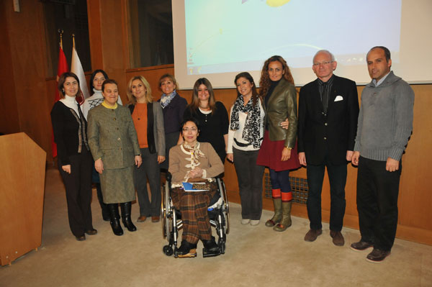
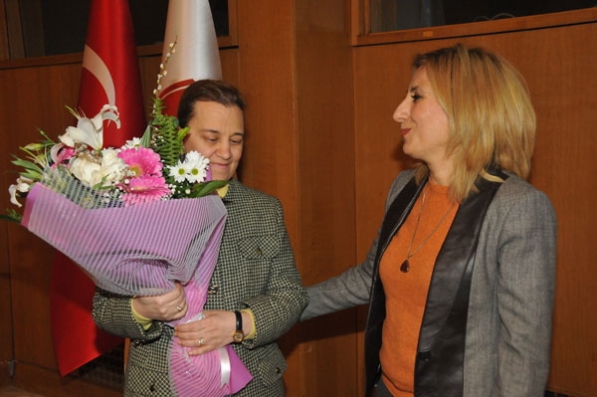

Slide 9
Engelsiz Hacettepe Söyleşileri
Bahar döneminde Hacettepe Üniversitesi Emekli Öğretim Üyesi ve Başkent Üniversitesi Odyoloji Bölüm Başkanı Prof. Dr. Erol Belgin ‘Notalarda İnsan Sesi’ başlıklı konuşması ile katkıda bulunmuştur.
21 Mart 2014,Ankara

Slide 11
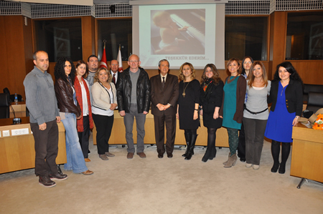
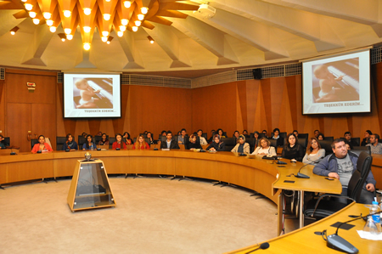

Slide 12
Engelsiz Hacettepe Söyleşileri
‘3 Aralık Dünya Engelliler Günü’ kapsamında üniversitemizdeki konuyla ilgili diğer paydaşlarla birlikte ‘Başaranlar’ etkinliğinde yer alınmıştır.
3 Aralık 2014,Ankara

Slide 14
Toplumu Bilgilendirme ve
Farkındalığı Arttırma Çalışmaları
İlk olarak İskenderun’da, ikincisi Konya’da, üçüncüsü Mardin’de gerçekleştirilen engelli bireyleri, aileleri ve uzmanları bilgilendirme toplantıları bu dönem içinde;
Malatya’da üniversite gençlerinin farkındalığını artırma amacıyla ve Van’da ‘Uluslararası Kent ve Engelliler Çalıştayı’ kapsamında gerçekleştirilmiştir.
18-21 Nisan 2014, Van

Slide 15
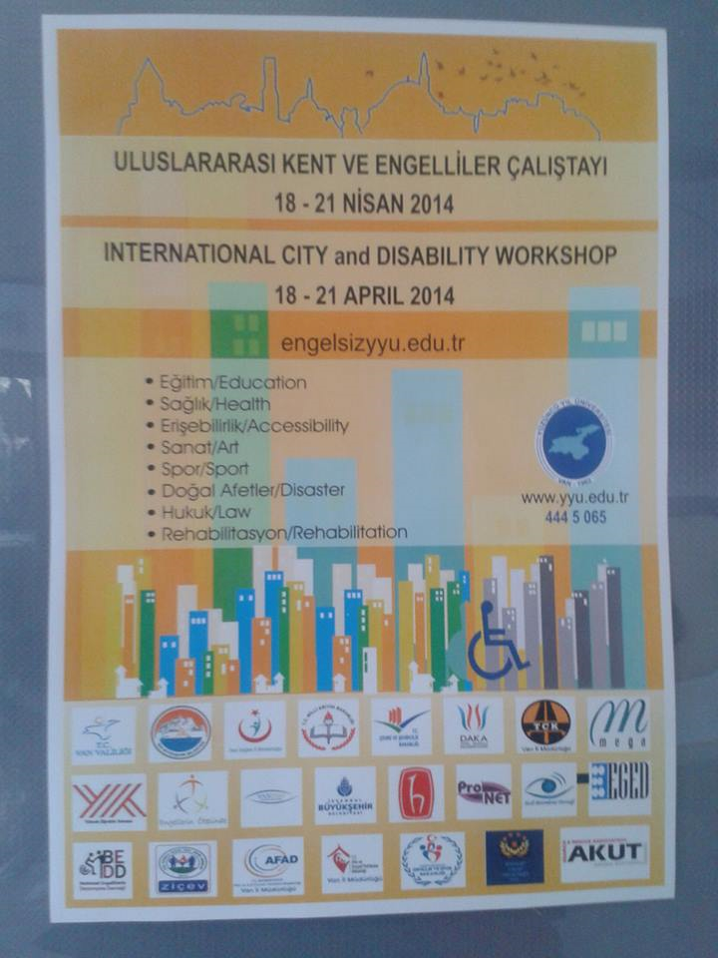

Slide 16
Merkezimiz;
Çalıştayda:
Eğitim
Sağlık
Rehabilitasyon alanlarında görev almıştır.

Slide 17
Sözlü Bildirilerimiz
1)Prof.Dr. Esra Burcu, ‘Türkiye’de Engelli Bireylerin Sosyolojik Görünümü’
2)Prof.Dr. Musa Sağlam, ‘Hacettepe Üniversitesi Örnekleminde Engellilik Konusunda Toplumun Farkındalılığını Artırmaya Yönelik Çalışmalar’
3)Doç.Dr.A.Sanem Şahlı, İskenderun ve Çevresinde Yaşayan Engelliler Koklear Kullanıcıları Aileleri ve Öğretmenlerine Yönelik Değerlendirme ve Eğitim Projesi’ 4)Doç.Dr. A.Sanem Şahlı, ‘İskenderun ve Çevresinde Yaşayan İşitme Engelli Bireylerin Odyolojik Sonuçlarının İncelenmesi’
5) Prof.Dr. Kadriye BAKIRCI – Çalışma Yaşamında Engelliler: Dışlanmadan Eşitliğe

Slide 18
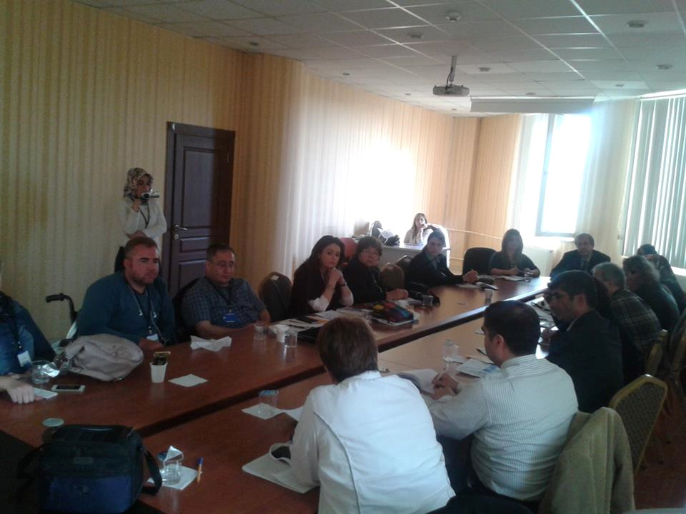

Slide 19
Toplumu Bilgilendirme ve
Farkındalığı Arttırma Çalışmaları
Merkezimiz engellilik konusunda yapılmış ve yapılabilecek çalışmalar çerçevesinde üniversitelerarası işbirliğini geliştirmek amacıyla;
İstanbul'da Sabancı Üniversitesi’nce düzenlenen “Engelsiz Türkiye İçin: Yolun Neresindeyiz?: Hacettepe Üniversitesi ve Sabancı Üniversitesi" konulu toplantıya katılmış ve engellilik konusunda çeşitli sunumlar yapılmıştır.
27 Mart 2014, İstanbul

Slide 20
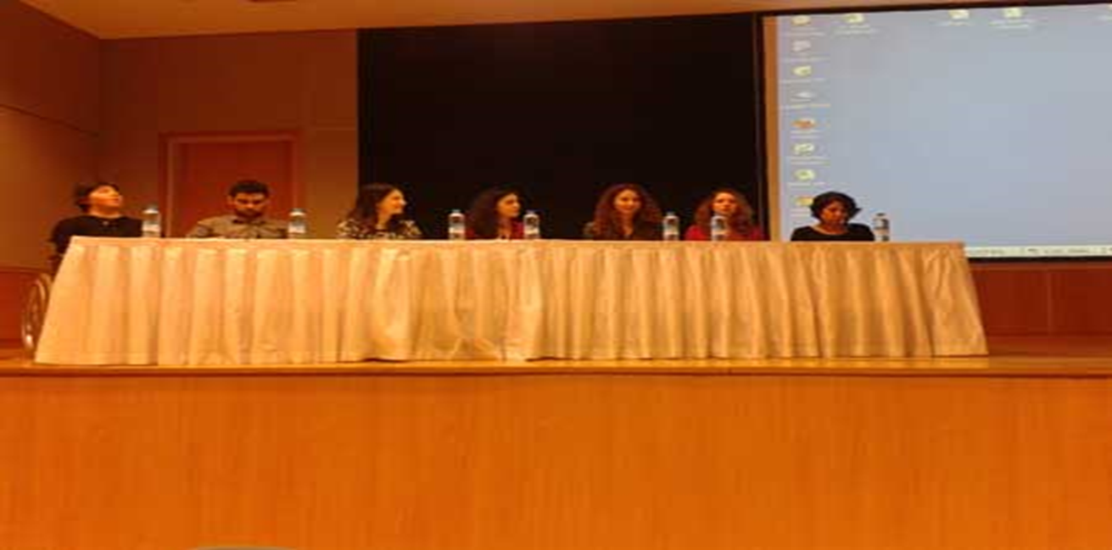

Slide 21
Kurumsal Toplantılara
Akademik Destek Verilmesi
Bazı resmi kurumlar ile Sivil Toplum Kuruluşları’nın düzenlediği engellilik konusundaki etkinliklere Merkez olarak uzmanlık alanlarımız dahilinde akademik destekler verilmiştir.

Slide 22
Kurumsal Toplantılara
Akademik Destek Verilmesi
Merkezimiz;
Aile ve Sosyal Politikalar Bakanlığı Engelli ve Yaşlı Hizmetleri Genel Müdürlüğü'nce düzenlenmiş olan «Kamuda Engelli İstihdamının Analizi» toplantısına katılmıştır. 17 Eylül 2014, Ankara

Slide 23
Kurumsal Toplantılara
Akademik Destek Verilmesi
Merkezimiz;
Aile ve Sosyal Politikalar Bakanlığı Engelli ve Yaşlı Hizmetleri Genel Müdürlüğü ve Avrupa Komisyonu Teknik Destek ve Bilgi Değişim Ofisi (TAIEX) işbirliği ile düzenlenen "Engelli Bireylerin Siyasal Yaşama Katılımı" konulu çalıştayda görev almıştır.
13-14 Ekim 2014, Ankara

Slide 24
Kurumsal Toplantılara
Akademik Destek Verilmesi
Merkezimiz;
T.C. Başbakanlık Kamu Denetçiliği Kurumu (KDK) ve UNİCEF tarafından ortaklaşa düzenlenen ‘Üniversitelerin Kadın, Çocuk ve Engelli Birimine Yönelik Kurum Tanıtım ve İşbirliği Çalıştayı’na katılmıştır.
12 Aralık 2014, Ankara

Slide 25
Sosyal, Kültürel ve Sanatsal Etkinlikler
3 Aralık Dünya Engelliler Günü vesilesiyle,
Üniversitemiz Halk Sağlığı Enstitüsü ile işbirliği içinde
‘Benim Gözümden Ankara’ adlı fotoğraf sergisi düzenlenmiştir.

Slide 26
Sosyal, Kültürel ve Sanatsal Etkinlikler
Merkezimiz ‘Ankara Engelsiz Flimler Festivali 2015’ için danışma kurulunda yer almış ve festivalin farkındalığı artırması konusunda neler yapılabileceği ile ilgili olarak katkıda bulunmuştur.

Slide 27
2015 döneminde de;
-Engelsiz Hacettepe Söyleşilerine,
-Türkiye’nin farklı bölgelerinde farkındalığı artırma toplantılarına,
-Resmi kurumlara ve sivil toplum kuruluşlarına konuya ilişkin akademik destek verilmesine,
-Sosyal, kültürel ve sanatsal etkinliklere
ilişkin çalışmalarımıza büyük bir hızla devam etmeyi planlamaktayız.

Slide 28
Engelliler Araştırma ve Uygulama Merkezi olarak
Rektörlüğümüze faaliyetlerimize verdiği değerli katkılar için
TEŞEKKÜR EDERİZ…

